Slide 1
Prospecção de Estrutura para Tecnologia da Informação da ALVF/HRO/HNS
Visão Geral
Data: 04/02/2024
Autor: Radamés Pereira

Slide 2
Introdução
- Contextualização sobre a ALVF/Tecnologias
A Associação Hospitalar Lenoir Vargas Ferreira (ALVF) administra o Hospital Regional do Oeste (HRO) em Chapecó-SC, promovendo investimentos em tecnologia e infraestrutura. O hospital conta com equipamentos de ponta, como o microscópio Kinevo® 900 para neurocirurgia, além da modernização de setores como oncologia e UTI. A ALVF busca expandir e inovar continuamente os serviços de saúde na região.

Slide 3
Introdução
Objetivo da apresentação
Demonstrar uma estrutura organizacional e necessidade da governança de TI no Hospital Regional do Oeste (HRO), sob gestão da ALVF, destacando a importância da implementação de um sistema robusto e seguro para a evolução digital do hospital HRO.

Slide 4
Introdução
Importância do Sistema de Informações no HRO e HNS
Os sistemas centralizam informações, otimizam a gestão de leitos, insumos e prontuários eletrônicos, garantem a segurança de dados e conformidade com a LGPD, comunicação com outras unidades de saúde, agilizando diagnósticos e atendimentos.

Slide 5
Informações

Slide 6
Cenário da Saúde Para 2030/2070

Slide 7
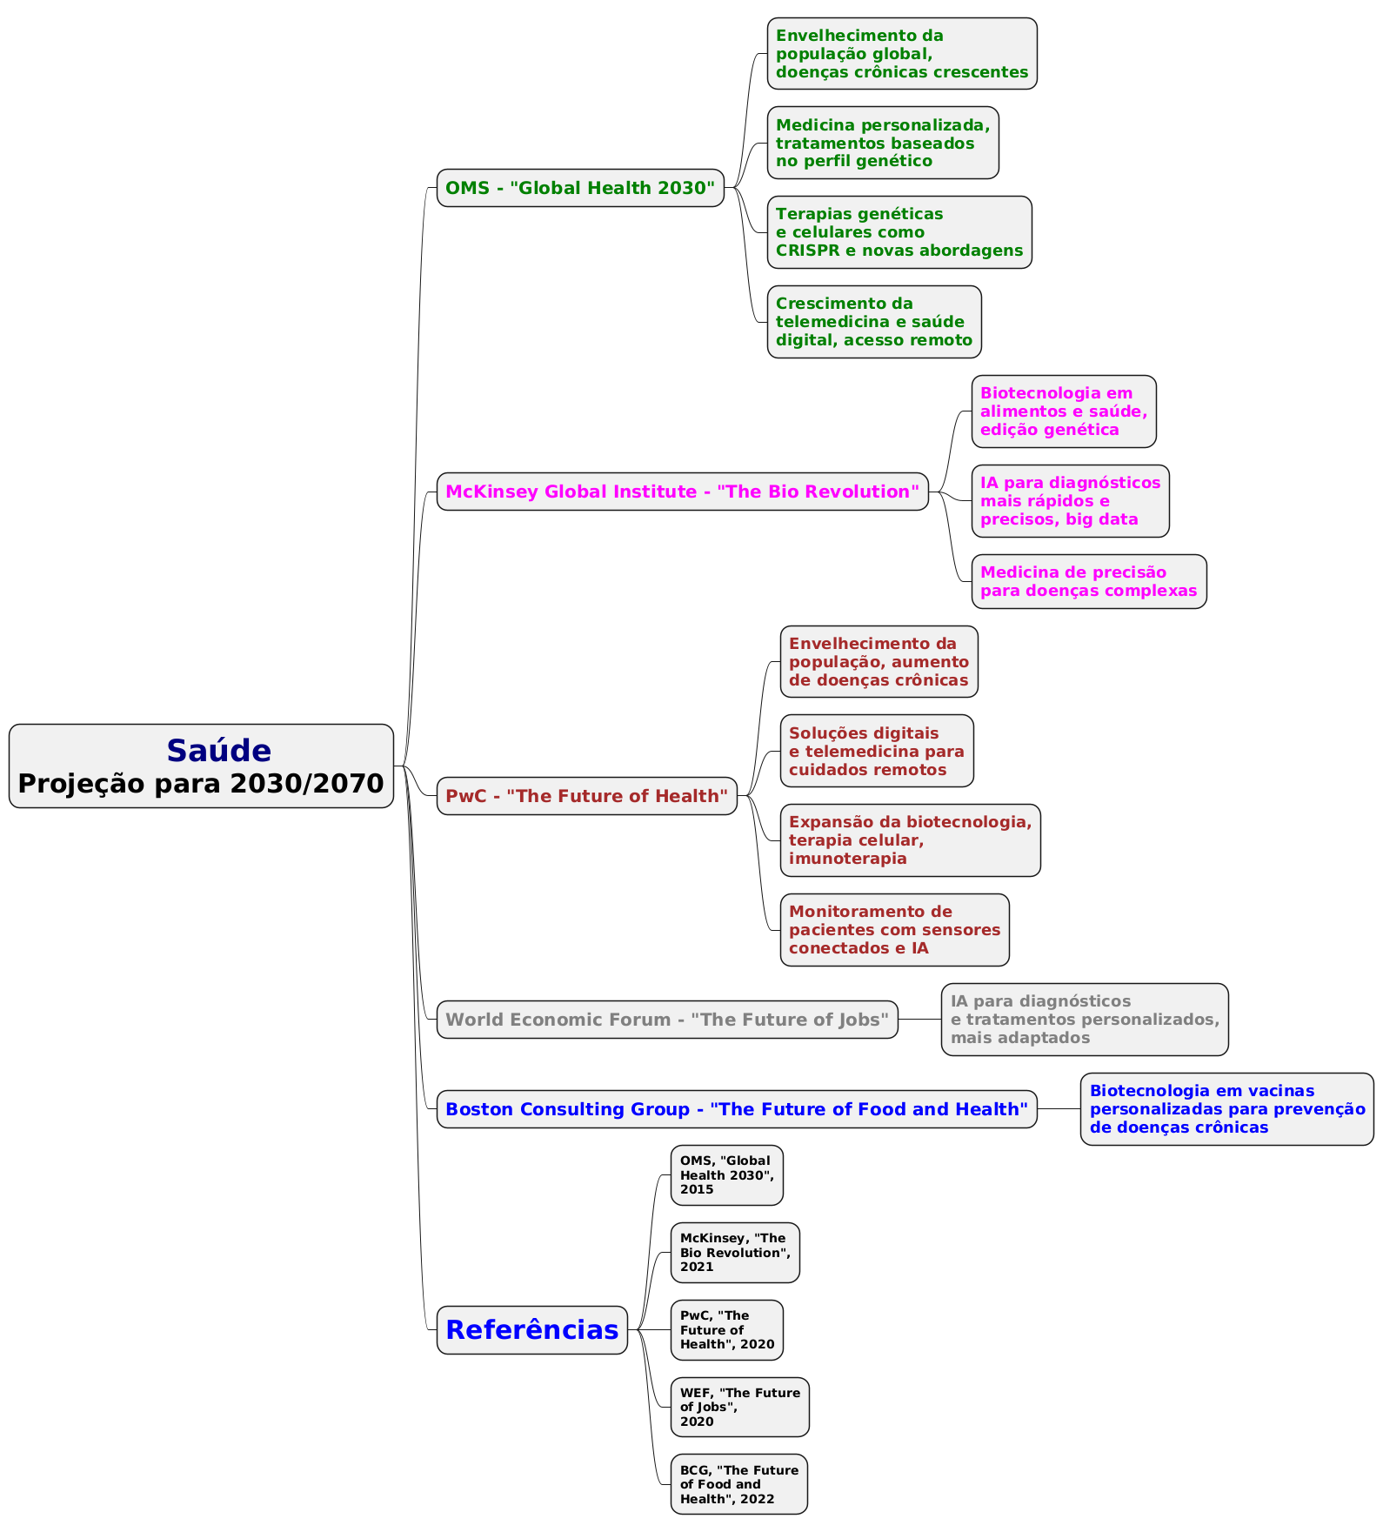
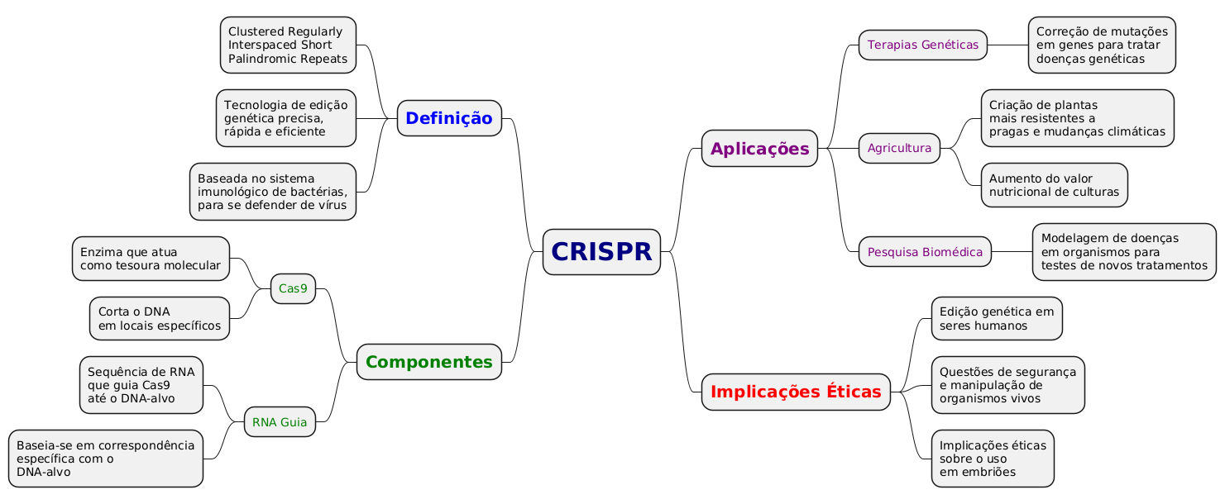
Cenário da Saúde para 2030/2070

Slide 8
Análise Situacional Para Tecnologia da Informação

Slide 9


Slide 10
G-Hosp (Sistema atual)
Melhorias levantadas entre 2011 a 2019 :
1. Melhorias na visualização de laudos e resultados de exames
Integração com AnimaTI e sistema de laboratório.
Facilitação do acesso a laudos dentro do prontuário do paciente.
Horas estimadas: 30
2. Sistema mais ágil
Monitoramento contínuo do tempo de resposta do sistema.
Identificação de pontos de lentidão para otimizações.
Horas estimadas: Indefinido
3. Melhorias para Pronto Socorro (PS)
Otimização no atestado de afastamento.
Adaptação das telas para tornar o fluxo de trabalho mais eficiente.
Melhoria na visualização da anamnese no prontuário.
Horas estimadas: 40
4. Melhorias no fluxo do PS (Amarrar processos)
Implementação de verificações para garantir que alta médica e impressões sejam processadas corretamente.
Horas estimadas: 120

Slide 11
G-Hosp (Sistema atual)
5. Melhorias no módulo de prescrição
Inclusão da opção “agora” para a prescrição de medicamentos.
Alerta para medicamentos com intervalos maiores que 24 horas.
Possibilidade de copiar a última evolução médica para o resumo de alta.
Horas estimadas: 40
6. Fila de Impressão
Redução do número de cliques necessários para impressão de documentos.
Implementação de uma fila onde os documentos podem ser selecionados e impressos de uma vez.
Horas estimadas: 80
7. Assinatura Digital
Implementação da assinatura digital de documentos hospitalares.
Integração com o serviço Certillion Cloud Saúde.
Horas estimadas:
1ª fase: 250
2ª fase: 120
8. Atendimento configurável por Setor
Ajuste para que cada setor tenha fluxos personalizados no sistema.
Horas estimadas: 220
ETC...,
Até 23 melhorias apontadas...

Slide 12
G-Hosp (Sistema atual)
Contrato a empresa que desenvolve o G-Hosp:
1. Datas
Foram celebrados diversos termos aditivos ao longo dos anos, com prorrogações anuais e reajustes de valores. Aqui registros de 2011 a 2019.
O prazo final para a execução de melhorias do sistema foi 31 de março de 2019.
2. Finalidades e Atividades
Os serviços incluem:
Manutenção e atualização.
Correção de falhas e customizações.
Suporte técnico.
Implementação de módulos específicos para faturamento, agendamento cirúrgico, controle de estoque, nutrição, recepção de ambulatórios, entre outros.
Evolução e melhorias na usabilidade do sistema.

Slide 13
G-Hosp (Sistema atual)
3. Valores e Condições de Pagamento
O valor inicial (2011) do contrato foi de R$ 4.711,00 mensais.
Com reajustes sucessivos pelo índice IGPM-FGV, os valores foram alterados ao longo dos anos:
2012: R$ 5.065,38 mensais.
2013: R$ 5.288,05 mensais.
2014: R$ 5.544,68 mensais.
2015: R$ 6.020,17 mensais.
2016: R$ 6.549,86 mensais.
2017: R$ 6.456,85 mensais (ajustado para menos, -1,42%).
2018: R$ 7.154,67 mensais.
2019: R$ 7.439,83 mensais.
Valores adicionais:
R$ 120,00 por hora de treinamento.
R$ 150,00 por hora de customização.
R$ 220,00 por diária de deslocamento (hospedagem, alimentação e transporte).

Slide 14
G-Hosp (Sistema atual)
4. Quantidade de Horas e Valores Totais
No 7º Termo Aditivo, foram estimadas 2.296 horas para melhorias no sistema G-HOSP.
O valor total estimado para execução dessas melhorias foi de R$ 321.440,00, com desconto aplicado para R$ 183.680,00.
No 9º Termo Aditivo, constatou-se que foram gastas 3.504 horas, 1.208 horas a mais que o previsto inicialmente.

Slide 15
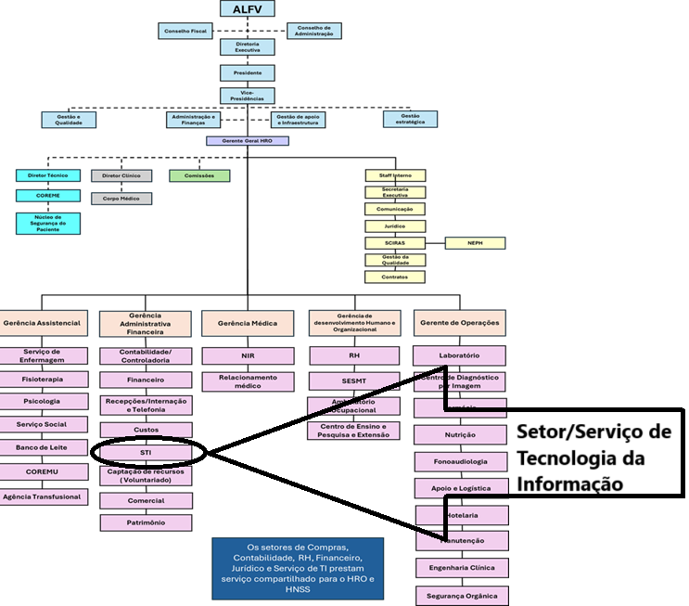

Organograma

Slide 16
Governança e Organização de TI
Inclui:
Estrutura Organizacional de TI – Apresentar o organograma da governança de TI, responsabilidades e processos de gestão.
Modelos de Governança de TI – Discutir frameworks aplicáveis (como COBIT, ITIL e LGPD) para garantir eficiência, segurança e conformidade no sistema hospitalar.
Infraestrutura e Sistemas de Informação – Avaliar os módulos utilizados, como prontuário eletrônico, gestão de leitos, telemedicina e integração com outras plataformas de saúde.
Desafios e Riscos em TI – Segurança cibernética, interoperabilidade de dados, continuidade de negócios e disponibilidade dos módulos do sistema e subsistemas.
Propostas de Melhoria – Sugerir soluções para otimização da governança de TI, incluindo automação de processos, robótica, inteligência artificial para suporte clínico e aprimoramento da infraestrutura digital.

Slide 17
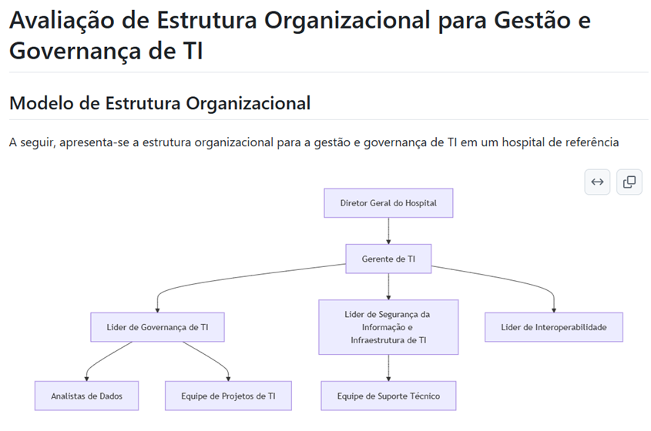

Slide 18
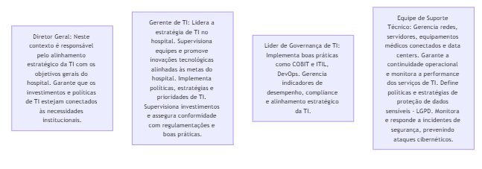
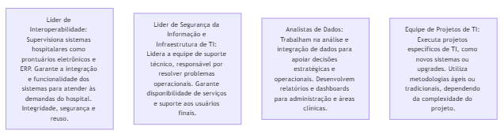
Responsabilidades

Slide 19
Organograma
Gerente de TI
Coordenador de Infraestrutura e Segurança
Administrador de Redes
Técnico de Suporte
Coordenador de Governança de Projetos
Des. Full Stak
Des. Front End
Coordenador Interoperabilidade
Gestão de Acessos
Técnico cibersegurança
Arquitetura de soluções
SRE/DevOps
UX/UI
Coordenador de Desenv.
Des. Backend
Scrum Master
PO
Analista de sistemas
Des. de API´s
AppSec
Adm de Dados e BI

Slide 20
Funções e Responsabilidades:
Gerente de TI :
Lidera a estratégia de TI no hospital.
Supervisiona equipes e promove inovações tecnológicas alinhadas às metas do hospital.
Implementa políticas, estratégias e prioridades de TI.
Supervisiona investimentos e assegura conformidade com regulamentações e boas práticas.
Coordenador de Infraestrutura e Segurança:
Planejamento e Implementação de Soluções de Infraestrutura, incluindo servidores, redes, sistema de armazenamento(nuvem, on premise) e sistemas de Backup
Gerenciamento de redes (locais, corporativas e externas) para garantir comunicação eficiente e segura.
Monitoramento da Infraestrutura de TI para garantir a disponibilidade e a performance dos sistemas
Desenvolvimento de politicas de segurança para proteger dados, sistemas e redes contra ataques, roubos e falhas
Implementação de medidas de segurança como Firewalls, antivírus, criptografias e sistemas de controle de acesso
Gestão de incidentes de segurança incluindo identificação analise e resposta a incidentes de segurança cibernética
Condução de auditoria de segurança para avaliar riscos e garantir a conformidade com as politicas internas e regulamentação externas(ex: LGPD)
Coordenador de Governança de projetos
Defenir e implementar Frameworks de Governança( ex: Pmbok, Agile)
Desenvolver metodologias, politicas e diretrizes para gestão de projetos
Assegurar conformidade com as normas, regulamentos e padrões internos(ex: Arquitetura, Segurança e modelagem de dados) e externos (ex:LGPD)
Criar processos padronizados para planejamento, execução, monitoramento e encerramento dos projetos

Slide 21
Funções e Responsabilidades:
Coordenador de desenvolvimento:
Gestão das equipes de desenvolvimento, coordenando e orientando as equipes para garantir o alinhamento com os objetivos do projeto
Acompanhar o desempenho dos colaboradores, fornecendo feedbacks e suporte técnico. Assegurando a capacitação e evolução dos times.
Distribuir tarefas e garantir a execução conforme as metodologias adotadas(agile, Scrum, cascata, etc..)
Garantir a aderência aos padrões de desenvolvimento, revisões de código e praticas de qualidade (ex: code reviews)
Garantir a aderência as melhores praticas de segurança e performance.
Incentivar a adoção de novas tecnologias e metodologias para otimizar processos.
Coordenador de Interoperabilidade
Definir e implementar estratégias de interoperabilidade, garantindo que os sistemas se comuniquem de maneira eficiente
Garantir a padronização de dados e protocolos para facilitar a troca de informações entre sistemas internos e externos
Trabalhar com API´s, ESB(Enterprise Service Bus) e outras tecnologias de Integração.
Garantir a conformidade com as normas e frameworks de interoperabilidade como HL7, FHIR, HML, JSON, SOAP e REST
Avaliar e implementar soluções de middleware , barramento de serviço(ESB) e tecnologias de integração.
Coordenador de Governança de projetos
Defenir e implementar Frameworks de Governança( ex: Pmbok, Agile)
Desenvolver metodologias, politicas e diretrizes para gestão de projetos
Assegurar conformidade com as normas, regulamentos e padrões internos(ex: Arquitetura, Segurança e modelagem de dados) e externos (ex:LGPD)
Criar processos padronizados para planejamento, execução, monitoramento e encerramento dos projetos

Slide 22
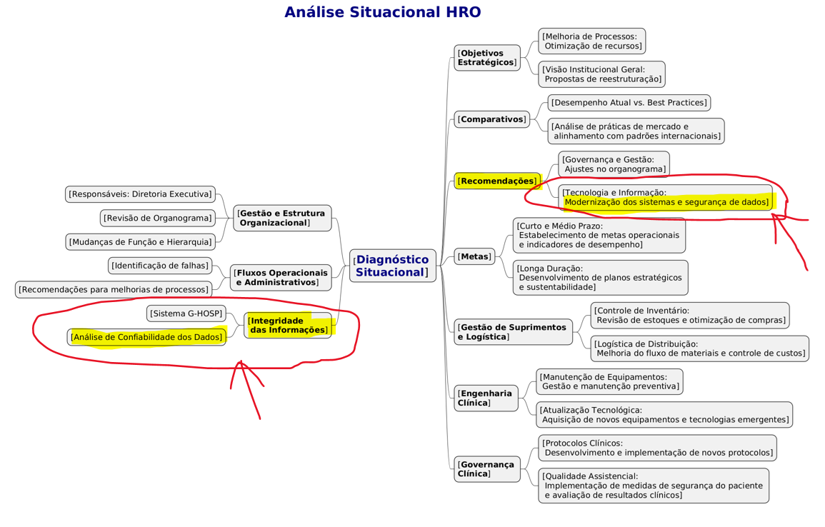

Slide 23
Recomendação - Modelos Fechados Ver documento Relatório de Diagnóstico Situacional - HRO

Slide 24
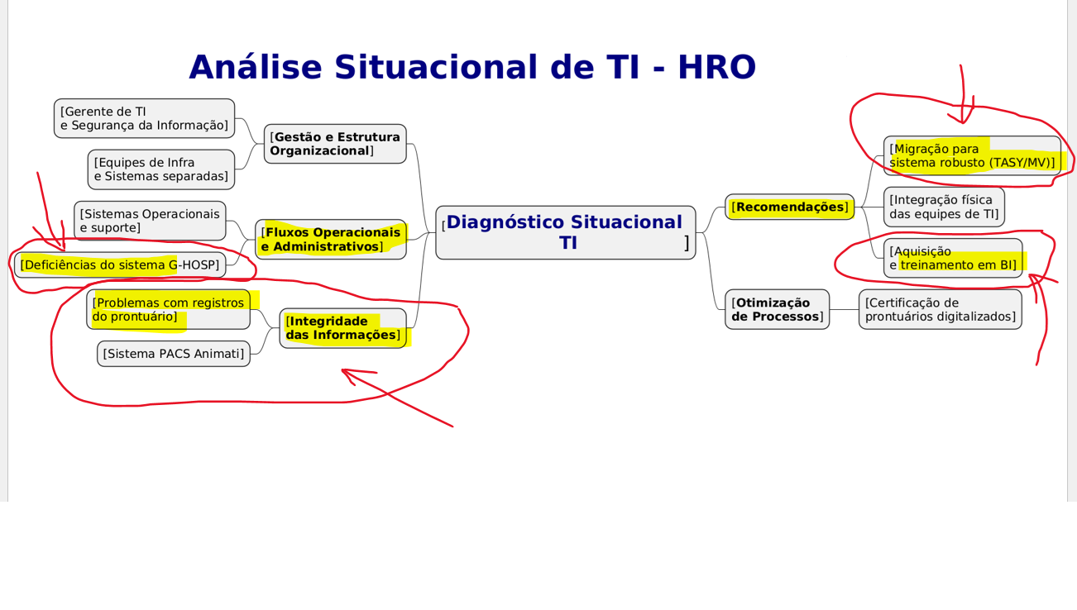

Slide 25
Observações Críticas
Alguns processos/áreas não foram implementadas de forma integral;
Lento, algumas funções deveriam estar interligadas;
Não integra todos os módulos (faturamento, patrimônio). Não possui data de fechamento (manutenção/patrimônio);
Não atende todas as declarações acessórias;
Não possui sistema de custos integrado com contabilidade e demais módulos. Não possui um módulo de integração de dados estatísticos. Relatórios não passam confiabilidade;
Problemas com devolução, sistema muito engessado sem dar oportunidades em melhorias, muitos módulos que não são interligados. Gera problemas no reaprazamento, difícil acesso na procura de medicamentos e materiais. Problema em avisar quando a prescrição foi dada saída em outro setor. Grava prescrições sem ter o item no ponto de estoque, excluindo o item automaticamente. Da a mensagem que não foi possível gravar e grava mesmo assim;
Atualizações e acompanhamento da empresa fornecedora junto aos processos do HRO. Dificuldades para entender e como se obter dados de gestão e apresentação destes dados;
Em atualizações retorna erros ou inconsistências que já haviam sido resolvidas, informações de um módulo não entra automático em outro (PR-CG), diversos erros de sistema q influenciam nos processos (ex. devoluções de pctes q não utilizaram, eletrólitos de planos de soros que saem em horários diferentes, dentre outros);

Slide 26
Observações Críticas
Fragilidade nos logins de acessos. Situações q trazem insegurança ao processo;
Exames lançados são de difícil visualização, alguns sem valores anteriores, atualização do status;
Os módulos serem distintos, precisando logar cada um separadamente;
Relatórios personalizados por vezes não tem opção de selecionar exatamente o tipo de informação que precisamos gerar;
Dificuldade de relatório. Dificuldade de gerar indicadores. Ligação com outros processos. Bloqueio de algo que não é autorizado;
Imagem do sistema desgastada durante os anos, falta de interesse em ajudar a melhorar o sistema, falta de acompanhamento da Empresa Fornecedora do Software, Equipe interna STI sem apoio/investimento;
Falta de confiabilidade nas informações;
Erro de estoque, saida duplicada, devolução duplicada, mensagens sem ponto de estoque e que foi gravada, mensagem que não é possivel gravar prescrição e grava;
Custos além dos benefícios para a customização do sistema. Implantação de um sistema padronizado.

Slide 27
Observações Favoráveis
Funciona em Sistema Operacional Linux, Banco de Dados Freeware, Ambiente Web, Desenvolvido se adequando as necessidades da Instituição;
Prático de fácil entendimento e acesso;
Aceitação de importação via arquivo (layout padrão) para lançamentos contábeis;
Facil entendimento no manuseio;
Sistema compatível com a infraestrutura de rede de dados do HRO;
Relatórios podem ser personalizados;
Sistema didático;
Sistema de fácil entendimento;
Facilidade na busca de prontuários, layout de fácil aprendizado e intuitivo;
Atende as necessidades administrativas;

Slide 28
Observações Favoráveis
Maior investimento. Integrar a área de qualidade/processos para oportunizar uma continuidade efetiva do ambiente operacional;
Possibilidade de extrair relatórios em CSV onde não haja deslocamento de colunas nas páginas seguintes da primeira ou na última; - Possibilidade de importar cadastro de contas contábeis no plano de contas já cadastrados, via layout;
Nada;
A emrpesa é da região. Pode incluir pessoal operacional dentro do HRO para acompanhamento e customização;
Atende com ressalvas, planexo, opuspac e noharm em uso na farmácia, no último, os exames não integram;
A integração dos exames na noHarm que não aconteceu;
Atende;
Interligação com sistema CADSUS, SISREG e SES LEITOS.

Slide 29
Opções em Sistemas:
1- Aluguel/Sistema Fechado
2 - Open Source/Sistema Aberto

Slide 30
1 - Aluguel/Sistema Fechado
Sistemas Fechados (Proprietários): são softwares proprietários cujo código-fonte não está acessível ao público. Eles são desenvolvidos, distribuídos e mantidos por empresas privadas ou instituições, que impõem restrições ao seu uso, modificação e distribuição. Esses sistemas geralmente exigem o pagamento de licenças e possuem suporte técnico exclusivo do fornecedor.
Características de Sistemas Fechados:
Código-fonte não disponível para modificação.
Licenciamento pago ou restrito.
Suporte técnico exclusivo da empresa fornecedora.
Customizações são limitadas ao usuário final.
Maior controle sobre segurança e conformidade com regulamentações em empresa fornecedora de porte.

Slide 31
2 - Open Source/Sistema Aberto
Sistemas Abertos (Open Source): São softwares cujo código-fonte está acessível ao público e pode ser visualizado, modificado e redistribuído. Eles são geralmente desenvolvidos de forma colaborativa por comunidades de desenvolvedores e/ou organizações que promovem a filosofia do código aberto.
Características de Sistemas Abertos:
Código-fonte disponível: O código-fonte pode ser acessado, permitindo estudo, auditoria e personalização.
Licenciamento livre: permite uso, modificação e redistribuição, com ou sem restrições mínimas.
Colaboração e desenvolvimento comunitário: Envolve desenvolvedores e usuários de diferentes localidades, promovendo inovações rápidas e soluções robustas.
Customizações amplas: O usuário tem liberdade para adaptar o software às suas necessidades específicas.
Transparência de segurança: Vulnerabilidades podem ser identificadas e corrigidas pela comunidade, o que pode levar a uma resposta rápida a ameaças de segurança.
Baixo ou nenhum custo: o uso do software é gratuito, mas serviços de suporte profissional podem ser pagos.
Integração e interoperabilidade: São projetados para funcionar bem com outros sistemas abertos e padrões amplamente aceitos.

Slide 32
Sistema Fechado

Slide 33
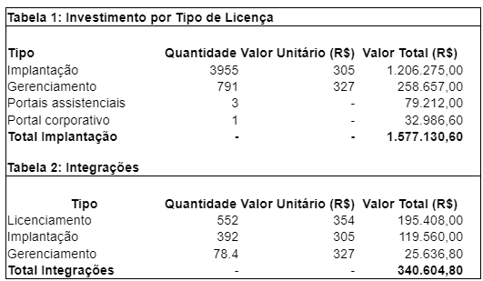
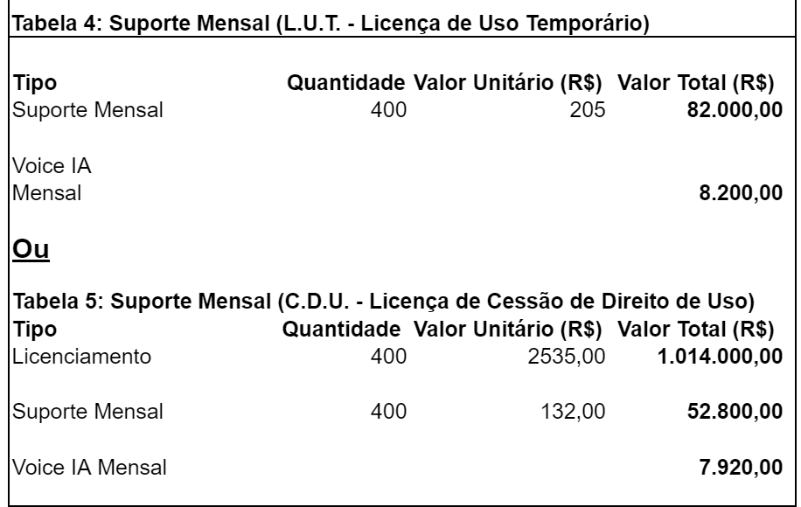
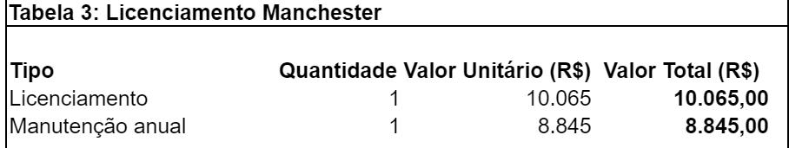
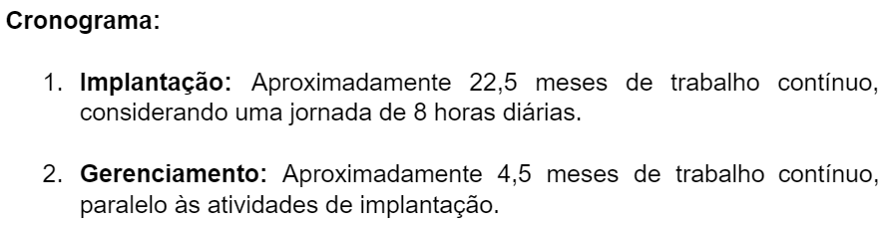
Tasy
O Tasy é um sistema Enterprise Resource Planning (ERP), de propriedade da empresa Holandesa Philips, focado no apoio a gestão de Instituições de Saúde, Hospitais, Clínicas, Laboratórios, Centros de Imagem e Operadoras de Saúde.3 de mar. de 2022
Em 2 anos R$ 2.164.800,00 (Licença)
Em 2 anos R$ 2.471.280,00 (Licença)

Slide 34
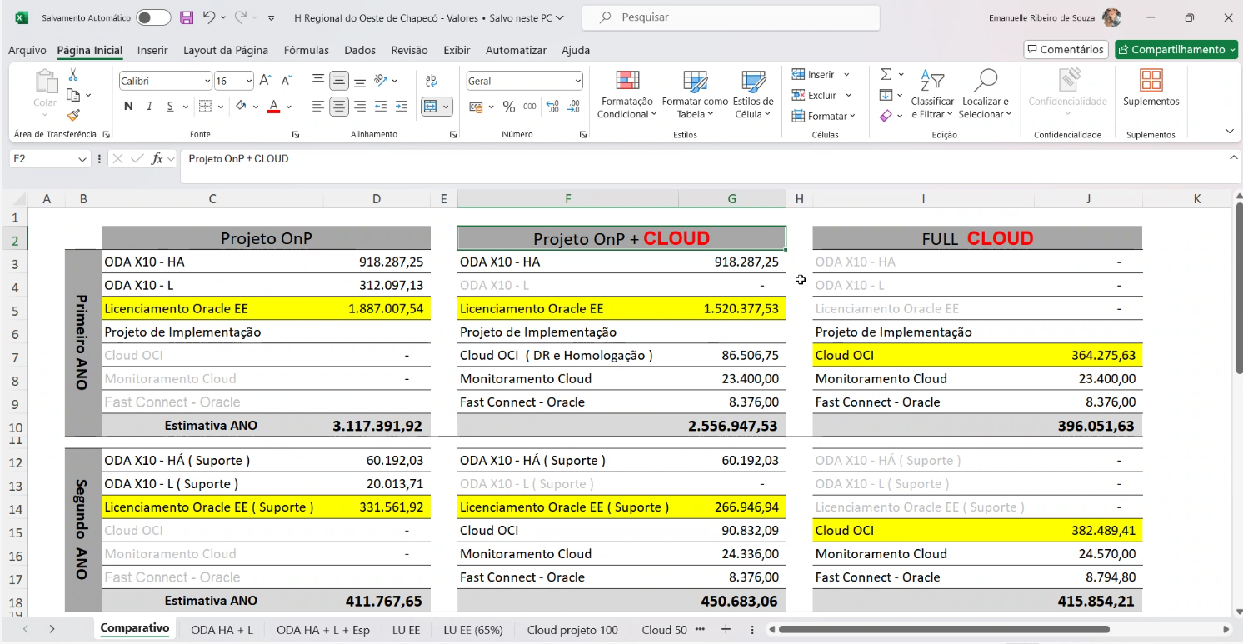
Tasy

Slide 35
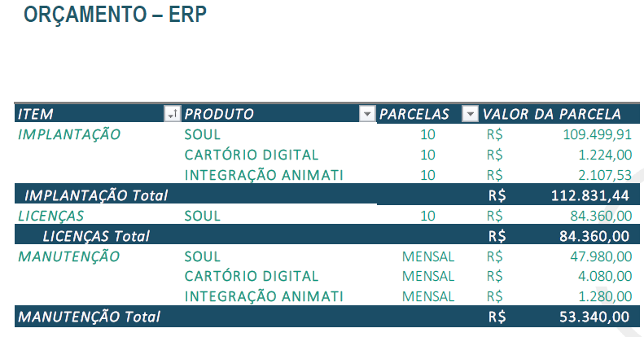
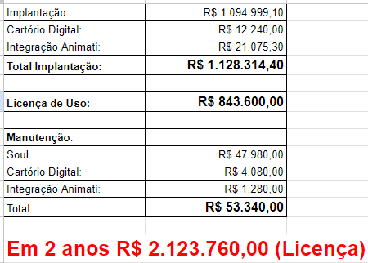
MV

Slide 36
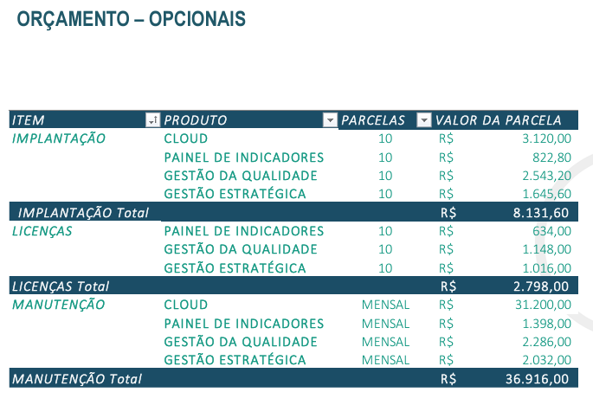
MV
Obs: Não apresenta licença e manutenção do sistema de gerenciamento de banco de dados.

Slide 37
Open Source/Sistema Aberto

Slide 38
Proposta Técnica

Slide 39
Solução AGHUse
• Software para gestão hospitalar, utilizado por grandes instituições no Brasil.
• Módulos assistenciais: Prontuário, Internação, Cirurgias, Exames, Emergência, etc.
• Módulos administrativos: Faturamento, Custos, Compras, Estoque, Manutenção.
• Interoperabilidade com sistemas de certificação digital e gestão.

Slide 40
Valores, Prazos e Condições
• Vigência do contrato: 18 meses, com possibilidade de prorrogação.
• Atendimento remoto e presencial conforme necessidade.

Slide 41
Proposta Comercial - AGHUse
• Implantação do Sistema AGHUse em 2 hospitais e 1 clínica de especialidades da ALVF.
• Prestação de serviços remotos para configuração, treinamento e operação assistida.
• Garantir um ambiente seguro, funcional e eficiente para a ALVF.

Slide 42
Atividades e Serviços
• Workshop de instalação e configuração do sistema.
• Treinamento para equipe técnica da ALVF.
• Consultoria técnica e suporte remoto.
• Configuração dos ambientes de Teste, Homologação e Produção.
• Operação assistida durante o período de implantação.

Slide 43
Valores, Parcelamentos e Prazos
• Implantação prevista para 18 meses (1 ano e meio).
• Valor mensal: R$ 319.445,52.
• Valor total estimado: R$ 5.750.019,29.
• Pagamento mensal com prazo de 30 dias após emissão da fatura.
• Reajuste anual pelo IPCA e ajustes contratuais conforme legislação vigente.

Slide 44
Profissionais Envolvidos e Considerações Finais
• Equipe técnica especializada composta por Gerentes, Arquitetos, Desenvolvedores e Consultores.
• Compromisso com segurança da informação e compliance.
• Obrigações da ALVF incluem disponibilização de infraestrutura e ambiente de testes.
• Termos de confidencialidade e não contratação de profissionais SONDA por 1 ano.
• Proposta válida por 30 dias após a emissão.

Slide 45
Proposta Técnica - CLOUD

Slide 46
Governança e Gestão de Serviços
- Estrutura baseada em ITIL e ISO 20000, 27001, 27017, 27018
- Gestão de incidentes e problemas
- Automação via Infraestrutura como Código (IaC)
- Relatórios mensais com análise de disponibilidade e mudanças

Slide 47
Valores e Condições Comerciais
- Duração do contrato: 60 meses/ 5 anos
- Valor total: R$ 1.535.750,28
- Parcelas mensais:
* Infraestrutura: R$ 19.654,04
* Serviços Gerenciados: R$ 5.473,68
Total: R$ 25.127,72
- Setup/Transição: R$ 28.087,08
- Reajuste anual pelo IPCA

Slide 48
Parcerias
- Instituições envolvidas
ALVF/HRO/HNS
Comunidade AGHUse
Universidades
- Possíveis parceiros tecnológicos
Universidades
Hospital Unimed
Secretaria da Saúde
Instituições de Saúde (UPAs,
Hospitais, ...)
Associações Empresariais
Empresas
-
Modelos de colaboração e financiamento
Recursos Públicos
Recursos Empresariais

Slide 49
Modelo
- Arquitetura do sistema
- Tecnologias a serem utilizadas
- Fluxo de dados e integração com outros sistemas

Slide 50
Conclusão
- Sumário das principais ideias apresentadas:
- Etapas futuras:

